Slide 1
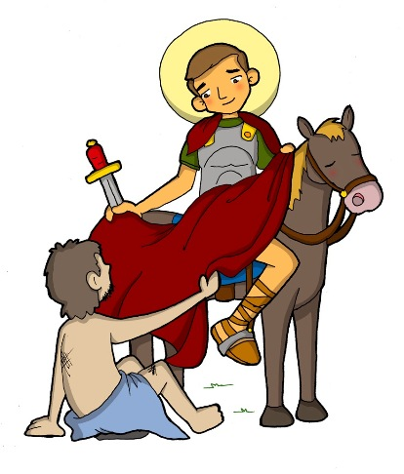
Religione Cattolica bimbi 3, 4 e 5 anni insegnante Fornaro Elisa
Autunno: San Martino
e la sua generosità
Clicca qui

Slide 2
Attività
Bimbi tre anni: ascolta la storia. Di che colore immagini il mantello di Martino: rosso, giallo o blu? Scegli il colore che preferisci e colora un foglio bianco.
Bimbi quattro anni: racconta la storia ascoltata e disegna il poverello e il mantello;
Bimbi cinque anni: racconta la storia ascoltata; disegna il gesto di Martino.
Il gesto di Martino…
… e la gioia di Dio

